Slide 2
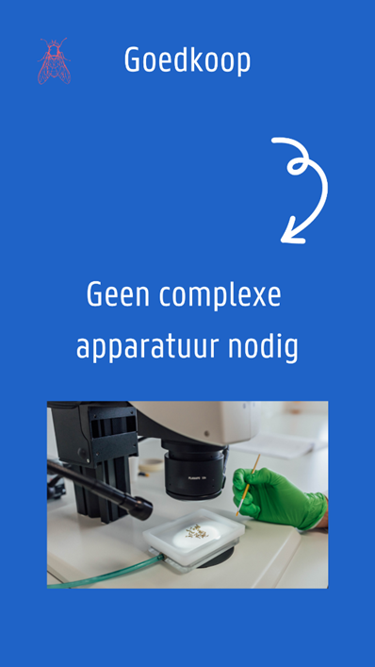

Slide 3
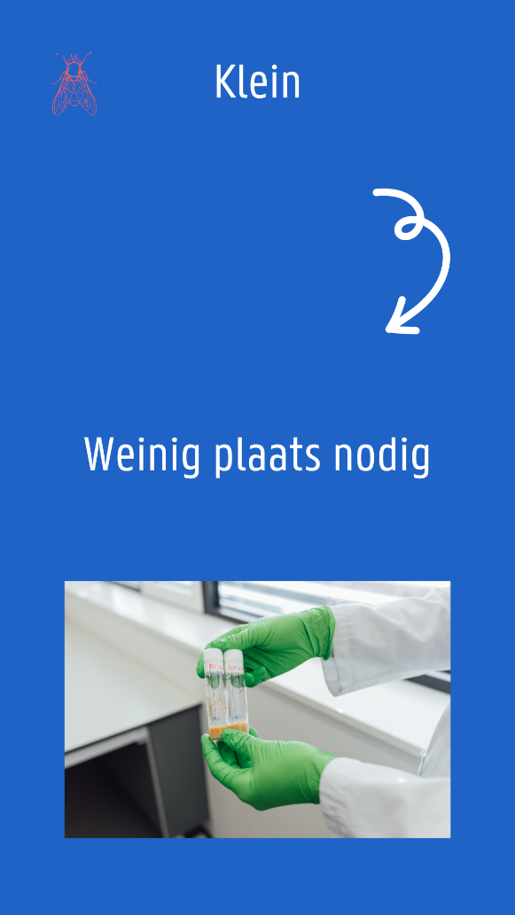

Slide 5
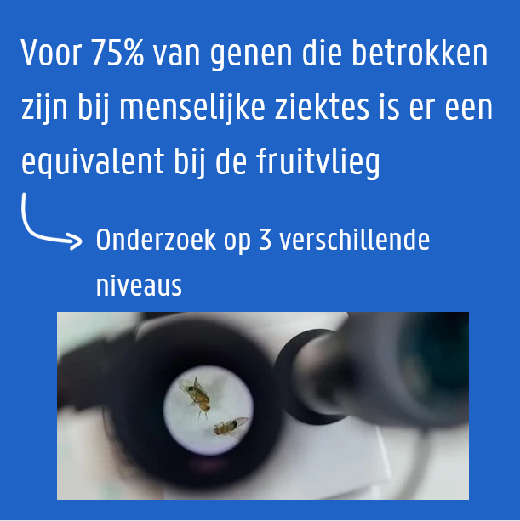

Slide 6
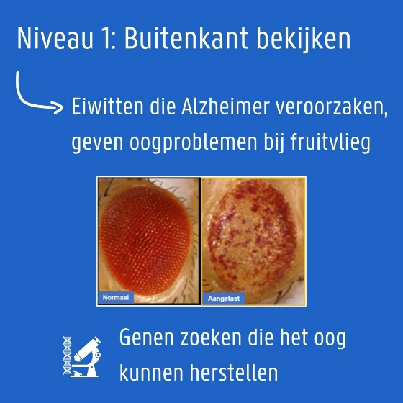

Slide 7
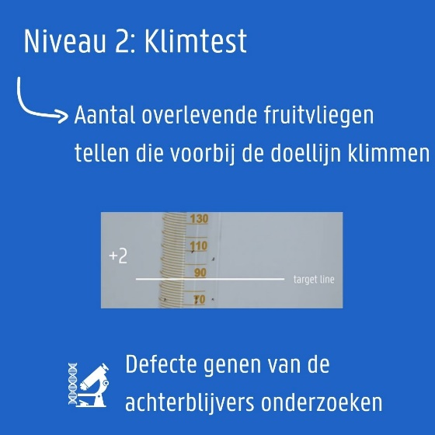

Slide 9
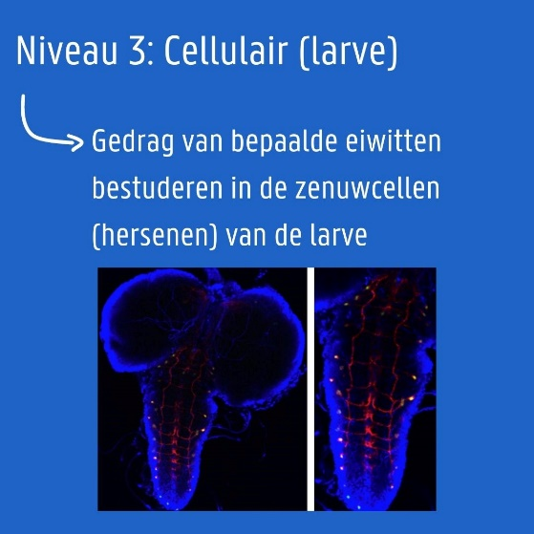

Slide 11
Meer weten over ons onderzoek?
Dermaut Lab
Universiteit Gent - Centrum Medische Genetica ingang 38 ( MRB2) Campus UZ Gent C. Heymanslaan 10 9000 Gent
www.dermautlab.com e-mail : elke.debackere@ugent.be tel : +32 9 332 11 98

Slide 12
Meer weten over ons fonds?
www.dermautlab.com universiteitsfonds@ugent.be
Of
Elke.debackere@ugent.be

